Slide 1
স্বাগতম

Slide 2
শিক্ষক পরিচিতি
মোঃ রফিকুল ইসলাম
সহকারী শিক্ষক
নায়াপাড়া সরকারি প্রাথমিক বিদ্যালয়
চৌহালী-সিরাজগঞ্জ

Slide 3
পাঠ পরিচিতি
বিষয়ঃ বাংলা
শ্রেনিঃ দ্বিতীয়
পাঠঃখামার বাড়ীর পশুপাখি
পাঠ্যাংশঃ গ্রামের নাম সোনাইমুড়ি......ভুসি খায়।
সময়ঃ ৪০ মিনিট

Slide 4
শিখনফল
শোনাঃ
1.1.1 বাক্যে ও শব্দে ব্যবহৃত যুক্তবর্ণের ধ্বনি শুনে মনে রাখতে পারবে।
বলাঃ
১.১.১ শব্দে ব্যবহৃত বাংলা যুক্তবর্ণের ধ্বনি স্পষ্ট ও শুদ্ধভাবে
বলতে পারবে।
পড়াঃ
১.৩.১ যুক্তব্যঞ্জন পড়তে পারবে।
লেখাঃ
১.৪.১ যুক্তব্যঞ্জন ভেঙ্গে লিখতে পারবে।

Slide 5
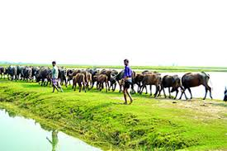

Slide 6
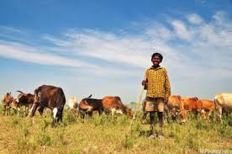

Slide 7
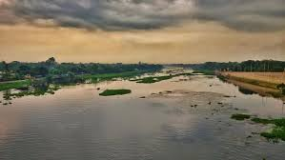
তিতাস নদী

Slide 8
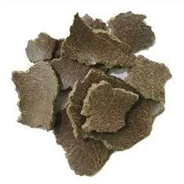
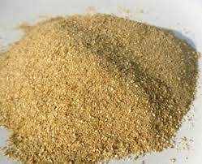
খইল
ভুসি

Slide 9
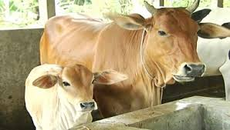
গরু ও বাছুর

Slide 11
শব্দার্থ জেনে নেই
খামার
-
পশুপালন বা ফসল ফলানর জায়গা
খইল
-
পশুর খাবার
ভুসি
-
ছোলা বা গমের কুঁড়ো

Slide 12
চল যুক্তবর্ণগুলো ব্লাকবোর্ডে লিখি
হাম্বা
ম্ব
ম
+
ব

Slide 13
- MÖv‡gi cv‡ki b`xwUi bvg Kx wQj?
তিতাস নদী

Slide 14
বাড়ীর কাজ
আগামী ক্লাসে গল্পটির নির্ধারিত অংশ বাড়ি থেকে ভাল করে পড়ে আসবে।

Slide 15
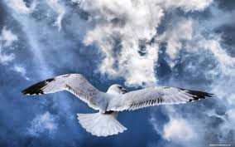
ধন্যবাদ

